Slide 1


«Напоры в системах водоснабжения»

Slide 2
Рассматриваемые вопросы
Свободный напор в системах водоснабжения;
Зонирование трубопроводных систем.

Slide 3
Свободный напор - пьезометрическая высота, необходимая для нормальной работы водопровода.
Нсв = Нг + Σh + hн,
где Нг — геометрическая высота расположения самого высокого (расчетного)
водоразборного прибора над поверхностью земли у точки подключения
домового ввода, м вод. ст.;
Σh — сумма потерь напора воды на пути ее движения от точки подключения
домового ввода до расчетного водоразборного прибора, м вод. ст.;
hн — напор, необходимый для излива расчетного расхода воды, принимаемый
в зависимости от типа санитарного прибора, м вод. ст.

Slide 4
Хозяйственно-питьевая система водопровода
Минимальный свободный напор в сети водопровода при хозяйственно-питьевом водопотреблении на вводе в здание для одноэтажной застройки принимается равным 10 м.
при большей этажности — на каждый этаж добавляется 4 м вод. ст.:
Hсв.тр = 4(п— 1) + 10
где п — число этажей.
должен быть обеспечен у здания расположенного в диктующей точке.
Диктующая точка - наиболее удаленная и/или высоко расположенная от точки питания сети.
Свободные напоры в любой точке сети определяют как разность отметок пьезометрических линий и поверхности земли.

Slide 5
Объединенная хозяйственно-питьевая система водопровода
Свободный напор в сети объединенного водопровода (хозяйственно-питьевого и противопожарного) у водопотребителя не должен превышать 60 м вод. ст.
иначе для отдельных зданий, сооружений или зон устанавливаются регуляторы давления или применяется зонирование систем водопровода.

Slide 6
Производственная система водопровода
Свободный напор для промышленных предприятий - принимается по данным технологов предприятия в зависимости от технологии производства и характера оборудования.

Slide 7
Противопожарный водопровод
высокого (только при обосновании; для населенных пунктов с числом жителей до 5 тыс. чел., в которых не предусматривается профессиональная пожарная охрана ) и низкого давления (как правило).
Свободный напор в сети противопожарного водопровода низкого давления (на уровне поверхности земли) при пожаротушении должен быть не менее 10 м.
Минимальный свободный напор в сети противопожарного водопровода высокого давления должен обеспечивать высоту компактной струи не менее 20 м при полном расходе воды на пожаротушение и расположении пожарного ствола на уровне наивысшей точки самого высокого здания.

Slide 8
Зонирование систем водоснабжения
В каких случаях?
значительные перепады геодезических отметок снабжаемого водой объекта;
большая протяженность водопроводных сетей;
при большой разнице в величинах требуемых отдельными потребителями свободных напоров (например, в микрорайонах с разной этажностью застройки)
Каким образом?
в наиболее высоко расположенной точке сети должен быть
обеспечен необходимый свободный напор, а в ее нижней (или
начальной) точке напор не должен превышать 60 м (0,6 МПа).

Slide 9
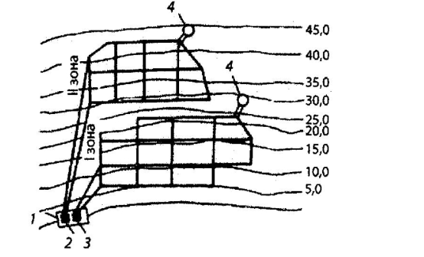
Схема водоснабжения с параллельным зонированием
1 — насосная станция II подъема с двумя группами насосов; 2— насосы II (верхней) зоны; 3 — насосы I (нижней) зоны; 4 — напорно-регулирующие емкости

Slide 10
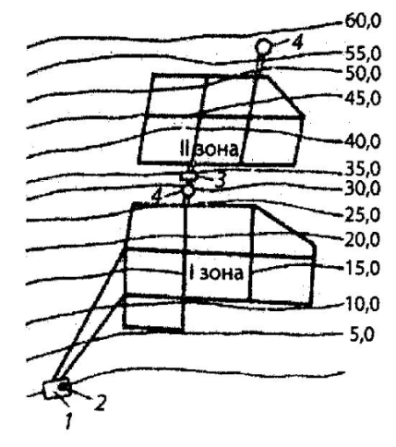
Схема водоснабжения с последовательным зонированием
1 — насосная станция II подъема; 2— насосы I (нижней) зоны; 3 — насосная станция с насосами II (верхней) зоны; 4 — напорно-регулирующие емкости

Slide 11
Резюме
Минимальный и максимальный свободный напор в различных по назначению системах водоснабжения;
Зонирование систем водоснабжения;
Схема водоснабжения с параллельным зонированием;
Схема водоснабжения с последовательным зонированием.

Slide 12
Благодарю за внимание!
Еремеева Юлия Николаевна
еmail:yeremeyeva83@mail.ru
+7-705-505-04-09

